Slide 1
springboot
培训
主讲人:李攀登
时间:2020年5月6日

Slide 2
内容概要
一,SpringBoot入门
二,SpringBoot配置
三,SpringBoot与日志
四,SpringBoot之CRUD

Slide 3
一, SpringBoot基础
简介
Helloworld
原理分析

Slide 4
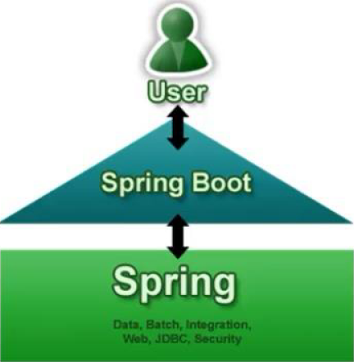
一,简介
SpringBoot用来简化spring开发,约定大于配置,去繁从简,just run就可以创建一个独立的,产品级别的应用.
背景:
J2EE笨重的开发\繁多的配置\低下的开发效率\复杂的部署流程\第三方技术集成难度大.
解决:
“spring全家桶”时代.
springboot →J2EE一站式解决方案
springcloud →分布式整体解决方案

Slide 5
优点:
- 快速创建独立运行的spring项目以及与主流框架的集成
- 使用嵌入式的servlet容器,应用无需打成war包
- starter自动依赖与版本控制
- 大量的自动配置,简化开发,也可修改默认值
- 无需配置xml,无代码生成,开箱即用
- 准生产环境的运行时应用监控
- 与云计算的天然集成

Slide 6
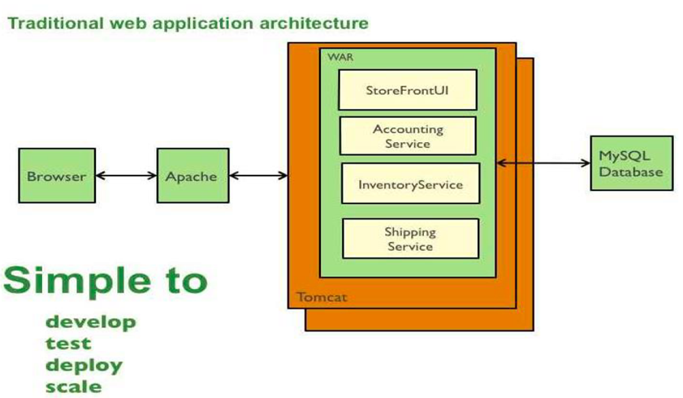
单体应用

Slide 7
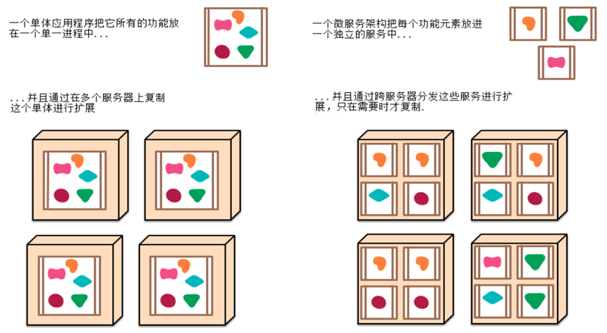
微服务

Slide 8


Slide 9
你必须掌握以下内容:
- spring框架的使用经验
- 熟练使用maven进行项目构建和依赖管理
- 熟练使用eclipse或者idea
环境约束
- jdk1.8
- maven3.x
- IntelliJ IDEA
- SpringBoot 1.5.9.RELEASE以上

Slide 10
二,HelloWorld
1,创建maven项目
2,引入starters
3,创建主程序
4,启动运行
@Controller
@EnableAutoConfiguration
Public class SampleController{
@RequestMapping(“/”)
@ResponseBody
String home(){
return “Hello World!”;
}
public static void main(String[] args) throws Exception {
SpringApplication.run(SampleController.class,args);
}
}
<parent>
<groupId>org.springframework.boot</groupId>
<artifactId>spring-boot-starter-parent</artifactId>
<version>1.5.9.RELEASE</version>
</parent>
<dependencies>
<dependency>
<groupId>org.springframework.boot</groupId>
<artifactId>spring-boot-starter-web</artifactId>
</dependency>
</dependencies>

Slide 11
三,Hello World探究
1,starters
springboot为我们提供了简化企业及开发的绝大多数场景的starter pom(启动器),只要引入了相应场景的starter pom,相关技术的绝大部分配置将会消除(自动配置),从而简化我们开发.业务中我们就会用到springboot为我们自动配置的bean
这些starters几乎涵盖了所有的常用场景,springboot对这些场景的依赖的jar也做了严格的测试与版本控制.我们不必担心jar的版本匹配度问题.

Slide 12
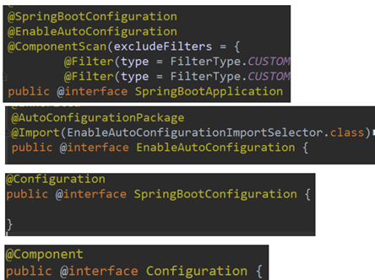
2,入口类和@SpringBootApplication
1,程序从main方法开始运行
2,使用SpringApplication.run()加载 主程序类
3,主程序类需要标注@SpringBootApplication
4,@EnableAutoConfiguration是核心注解
5,@Import导入所有的自动配置场景
6,@AutoConfigurationPackage定义默认的包扫描规则
7,程序启动扫描加载主程序类所在的包以及下面的所有子包的组件.

Slide 13
3,自动配置
1,xxxAutoConfiguration
- SpringBoot中存在大量的这种类,这些类的作用就是帮我们进行自动配置
- 它会将这个场景需要的所有组件都注册到容器中,并配置好
- 它们在类路径下的META-INF/spring.factories文件中
- spring-boot-autoConfigure-1.5.9.RELEASE.jar中包含了所有场景的自动配置类代码
- 这些自动配置类是SpringBoot进行自动配置的精髓

Slide 14
二,SpringBoot配置
配置文件\加载顺序\配置原理

Slide 15
1,配置文件
- SpringBoot使用一个全局的配置文件，配置文件名是固定的；
•application.properties
•application.yml
- 配置文件放在src/main/resources/目录或者类路径/config下
.yml是YAML(YAML Ain`t Markup Language)语言的文件,以数据为中心,比json,xml等更适合做配置文件
全局配置文件可以对一些默认配置值进行修改

Slide 16
2, YAML语法
1、 YAML基本语法 – 使用缩进表示层级关系 – 缩进时不允许使用Tab键，只允许使用空格。 – 缩进的空格数目不重要，只要相同层级的元素左侧对齐即可 – 大小写敏感 2、 YAML 支持的三种数据结构 – 对象：键值对的集合 – 数组：一组按次序排列的值 – 字面量：单个的、不可再分的值

Slide 17
YAML常用写法 – 对象（Map） • 对象的一组键值对，使用冒号分隔。如：username: admin • 冒号后面跟空格来分开键值； • {k: v}是行内写法 # YAML hero: hp: 88 sp: 8 level: 4 guy: hp: 22 sp: 2 level: 2 # 行内写法 {'hero': {'hp': 88,'sp': 8,'level': 4},'guy': {'hp': 22,'sp': 2,'level': 2}}

Slide 18
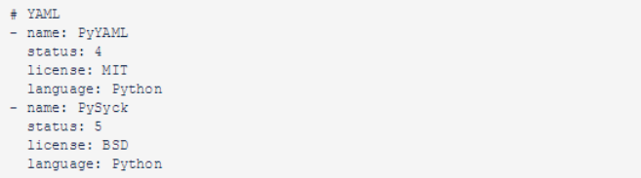
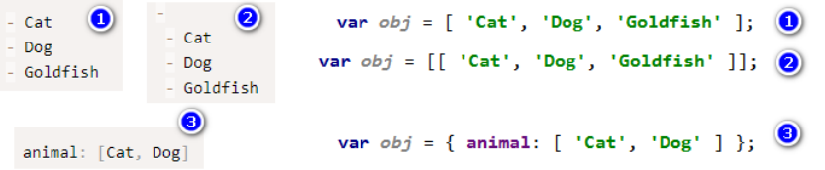
数组 – 一组连词线（-）开头的行，构成一个数组，[]为行内写法 – 数组，对象可以组合使用

Slide 19
- 复合结构。以上写法的任意组合都是可以 – 字面量 • 数字、字符串、布尔、日期 • 字符串 – 默认不使用引号 – 可以使用单引号或者双引号，单引号会转义特殊字符,双引号相当于(JSON.stringify(str)) – 字符串可以写成多行，从第二行开始，必须有一个单空格缩进。换行符会被转为空格。 – 文档 • 多个文档用 - - - 隔开
参考url: http://www.ruanyifeng.com/blog/2016/07/yaml.html

Slide 20
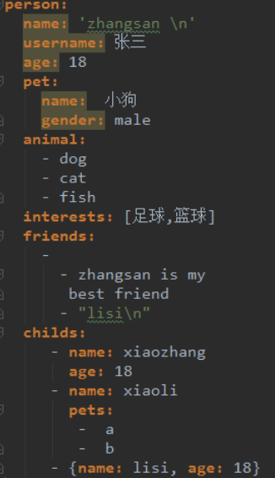
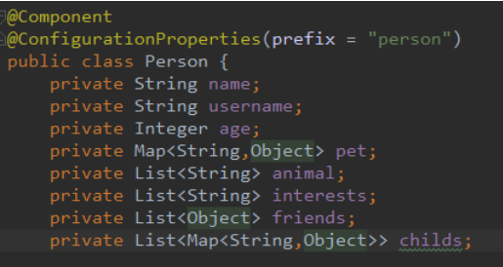
Pets{name='zhangsan \n', username='张三', age=18, pet={name=小狗, gender=male}, animal=[dog, cat, fish], interests=[足球, 篮球], friends=[[zhangsan is my best friend, lisi ]], childs=[{age=18, name=xiaozhang}, {pets={1=b, 0=a}, name=xiaoli}, {age=18, name=lisi}]}

Slide 21
3,配置文件值注入
@Value和@ConfigurationProperties为属性注值对比
 | @ConfigurationProperties | @Value
功能 | 批量注入配置文件中的属性 | 一个个指定
松散绑定（松散语法） | 支持 | 不支持
SpEL | 不支持 | 支持
JSR303数据校验 | 支持 | 不支持
复杂类型封装 | 支持 | 不支持
配置文件yml还是properties他们都能获取到值；
如果说，我们只是在某个业务逻辑中需要获取一下配置文件中的某项值，使用@Value；
如果说，我们专门编写了一个javaBean来和配置文件进行映射，我们就直接使用@ConfigurationProperties；

Slide 22
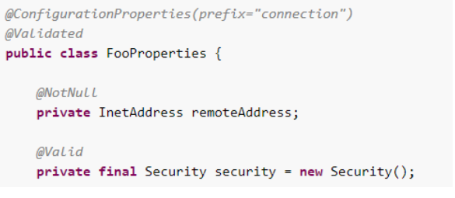
属性名匹配规则（Relaxed binding） – person.firstName：使用标准方式 – person.first-name：大写用- – person.first_name：大写用_ – PERSON_FIRST_NAME：推荐系统属性使用这种写法
@ConfigurationProperties – 与@Bean结合为属性赋值 – 与@PropertySource（只能用于properties文件）结合读取指定文件 • @ConfigurationProperties Validation – 支持JSR303进行配置文件值校验；
@ImportResource读取外部配置文件

Slide 23
@ImportResource读取外部配置文件
四、配置文件占位符 • RandomValuePropertySource：配置文件中可以使用随机数 ${random.value}、 ${random.int}、 ${random.long} ${random.int(10)}、 ${random.int[1024,65536]} • 属性配置占位符 – 可以在配置文件中引用前面配置过的属性（优先级前面配置过的这里都能用）。 – ${app.name:默认值}来指定找不到属性时的默认值

Slide 24

4,配置文件占位符
RandomValuePropertySource：配置文件中可以使用随机数 ${random.value}、 ${random.int}、 ${random.long} ${random.int(10)}、 ${random.int[1024,65536]} • 属性配置占位符
– 可以在配置文件中引用前面配置过的属性（优先级前面配置过的这里都能用）。 – ${app.name:默认值}来指定找不到属性时的默认值

Slide 25
5, Profile
Profile是Spring对不同环境提供不同配置功能的支持，可以通过激活、 指定参数等方式快速切换环境 1、多profile文件形式： – 格式：application-{profile}.properties/yml： • application-dev.properties、 application-prod.properties 2、多profile文档块模式：下一页PPT有展示 3、激活方式： – 命令行 --spring.profiles.active=dev – 配置文件 spring.profiles.active=dev – jvm参数 –Dspring.profiles.active=dev

Slide 26
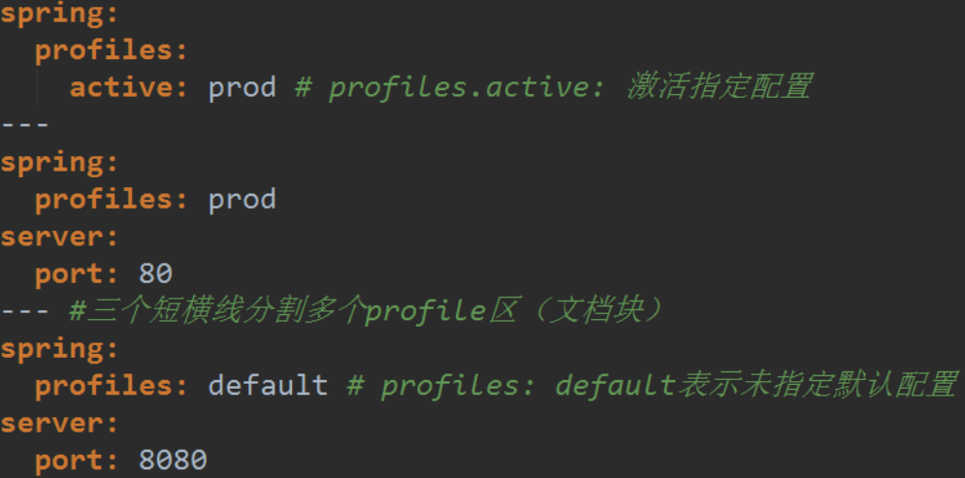
多profile文档块模式

Slide 27
6,配置文件加载位置
spring boot 启动会扫描以下位置的application.properties或者 application.yml文件作为Spring boot的默认配置文件 – file:./config/ – file:./ – classpath:/config/ – classpath:/ – 以上是按照优先级从高到低的顺序，所有位置的文件都会被加载，高优先级配置内容会覆盖低优先级配置内容。 – 我们也可以通过配置spring.config.location来改变默认配置

Slide 28
7,外部配置加载顺序
Spring Boot 支持多种外部配置方式 这些方式优先级如下： https://docs.spring.io/spring-boot/docs/current-SNAPSHOT/reference/htmlsingle/#boot-features-external-config 1. 命令行参数 2. 来自java:comp/env的JNDI属性 3. Java系统属性（System.getProperties()） 4. 操作系统环境变量 5. RandomValuePropertySource配置的random.*属性值 6. jar包外部的application-{profile}.properties或application.yml(带spring.profile)配置文件 7. jar包内部的application-{profile}.properties或application.yml(带spring.profile)配置文件 8. jar包外部的application.properties或application.yml(不带spring.profile)配置文件 9. jar包内部的application.properties或application.yml(不带spring.profile)配置文件 10. @Configuration注解类上的@PropertySource 11. 通过SpringApplication.setDefaultProperties指定的默认属性

Slide 29
8,自动配置原理
1、可以查看HttpEncodingAutoConfiguration 2、通用模式 – xxxAutoConfiguration：自动配置类 – xxxProperties：属性配置类 – yml/properties文件中能配置的值就来源于[属性配置类] 3、几个重要注解 – @Bean – @Conditional 4、 --debug=true查看详细的自动配置报告

Slide 30
@Conditional派生注解
@Conditional扩展注解 | 作用（判断是否满足当前指定条件）
@ConditionalOnJava | 系统的java版本是否符合要求
@ConditionalOnBean | 容器中存在指定Bean；
@ConditionalOnMissingBean | 容器中不存在指定Bean；
@ConditionalOnExpression | 满足SpEL表达式指定
@ConditionalOnClass | 系统中有指定的类
@ConditionalOnMissingClass | 系统中没有指定的类
@ConditionalOnSingleCandidate | 容器中只有一个指定的Bean，或者这个Bean是首选Bean
@ConditionalOnProperty | 系统中指定的属性是否有指定的值
@ConditionalOnResource | 类路径下是否存在指定资源文件
@ConditionalOnWebApplication | 当前是web环境
@ConditionalOnNotWebApplication | 当前不是web环境
@ConditionalOnJndi | JNDI存在指定项

Slide 31
@Conditional总结
Spring注解版原生的@Conditional作用
作用：必须是@Conditional指定的条件成立，才给容器中添加组件，配置类里面的所有内容才生效；自动配置类必须在一定的条件下才能生效；
我们怎么知道哪些自动配置类生效?
方法:
我们可以通过启用 debug=true属性；来让控制台打印自动配置报告
Positive matches:（自动配置类启用的）
-----------------
DispatcherServletAutoConfiguration matched:
- @ConditionalOnClass found required class 'org.springframework.web.servlet.DispatcherServlet'; @ConditionalOnMissingClass did not find unwanted class (OnClassCondition)

Slide 32
Negative matches:（没有启动，没有匹配成功的自动配置类）
-----------------
ActiveMQAutoConfiguration:
Did not match:
- @ConditionalOnClass did not find required classes 'javax.jms.ConnectionFactory', 'org.apache.activemq.ActiveMQConnectionFactory' (OnClassCondition)
这样我们就可以很方便的知道哪些自动配置类生效

Slide 33
三、 Spring Boot与日志
日志框架、日志配置

Slide 34
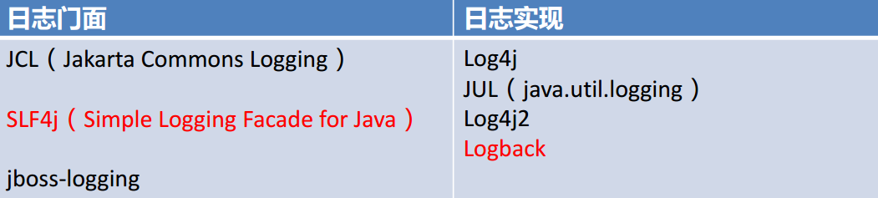
1,日志框架
市场上存在非常多的日志框架。 JUL（java.util.logging），JCL（Apache Commons Logging），Log4j，Log4j2，Logback、 SLF4j、 jboss-logging等。 Spring Boot在框架内容部使用JCL，spring-boot-starter-logging采用了slf4j+logback的形式，Spring Boot也能自动适配（jul、 log4j2、 logback） 并简化配置

Slide 35
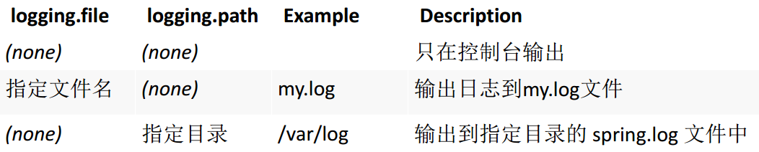
2,默认配置
1、全局常规设置（格式、路径、级别） 2、指定日志配置文件位置

Slide 36
四、 Spring Boot之CRUD

